Slide 1


Associazione
YEPP ITALIA
La rete YEPP in Italia

Slide 5
CHE COSE’ UN SITO YEPP?
Un quartiere, un comune, un insieme di comuni dove si attiva la metodologia YEPP per dare ai giovani il potere di partecipare alle decisioni della comunità.

Slide 6
IL GRUPPO DI SUPPORTO LOCALE
In ciascun sito, giovani tra i 15 e i 25 anni e adulti interessati ai giovani formano un gruppo stabile e si impegnano insieme a migliorare territori dove per i giovani c’è poco o nulla.

Slide 7
LA PARTNERSHIP LOCALE
YEPP è un modo di intendere le politiche giovanili e il ruolo dei giovani nella comunità.
La condivisione di questo approccio si formalizza con un Protocollo d’Intesa tra Amministrazione Pubblica, associazione YEPP Italia, fondazioni locali, Compagnia di San Paolo (sui territori d’interesse).

Slide 8
IL CICLO YEPP DEL CAMBIAMENTO
(CYCLE OF CHANGE)
6
Valutazione finale
(1 anno)
1
Ri progettazione
1
Analisi di
contesto
5
Azioni
&
Monitoraggio
2
Progettazione
Piano Operativo
Costruzione
Piano di Valutazione
4
Valutazione
intermedia
(6 mesi)
3
Azioni
&
Monitoraggio

Slide 9
LE PAROLE CHIAVE
GIOVANI PER I GIOVANI
RISORSE PROFESSIONALI
RESPIRO NAZIONALE E INTERNAZIONALE
AUTONOMIA
RESPONSABILITA’
SOSTENIBILITA’
PASSAGGIO DI COMPETENZE

Slide 10
CAMBIAMENTO PER I GIOVANI
6 ASSOCIAZIONI YEPP DI GIOVANI
RICONOSCIMENTO PUBBLICO
ALLARGAMENTO DEGLI ORIZZONTI
RICAMBIO GENERAZIONALE
PASSIONE PERSONALE & COMUNITA’

Slide 11
CAMBIAMENTO PER I TERRITORI
NUOVI SPAZI E OPPORTUNITA’
CONTINUITA’
RISORSE
RETE TRA GLI ATTORI LOCALI
CRESCITA COMPETENZE DEGLI OPERATORI

Slide 13
STORIA DI UN SITO
BIVONGI
(Reggio Calabria)

Slide 14
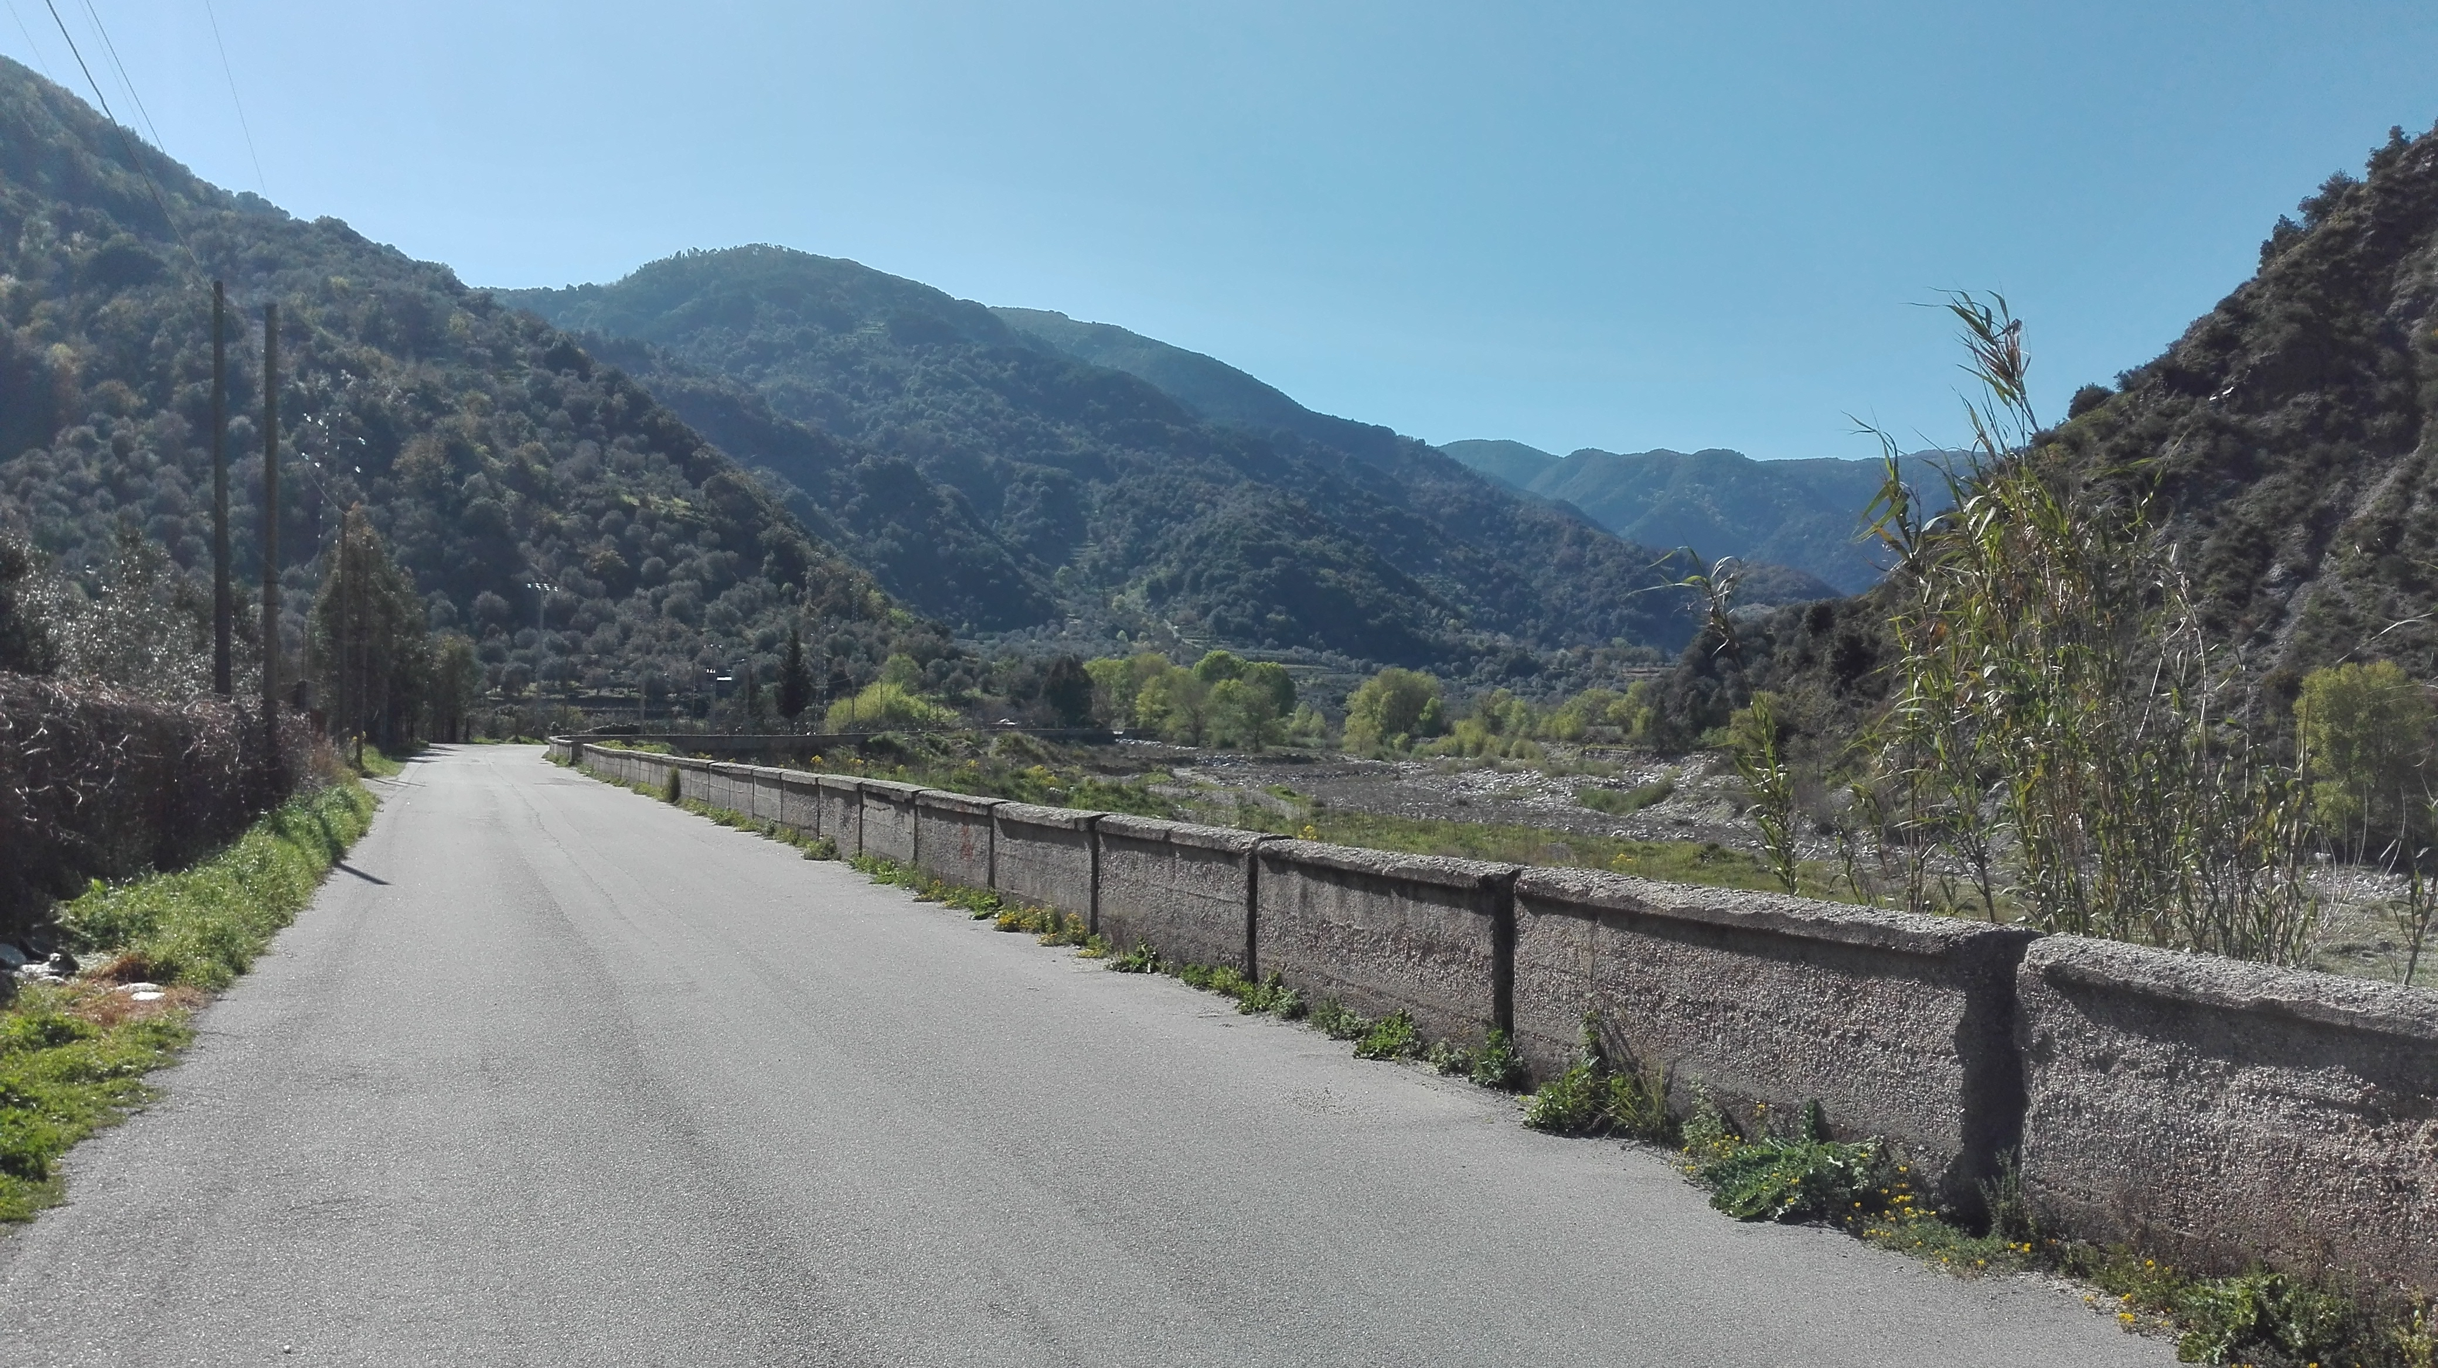

Slide 15
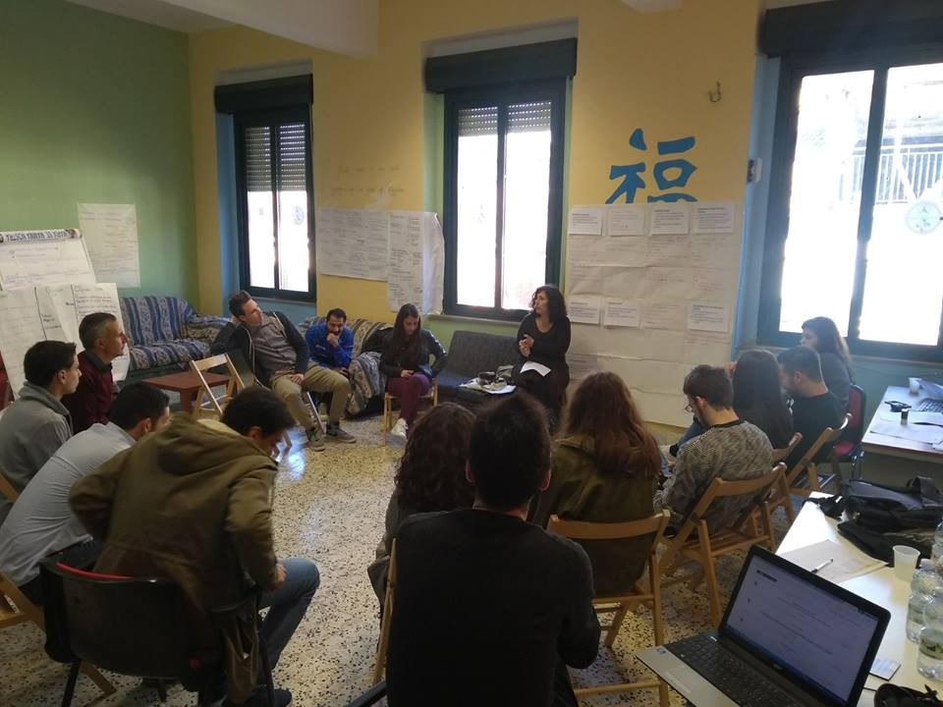

Slide 16
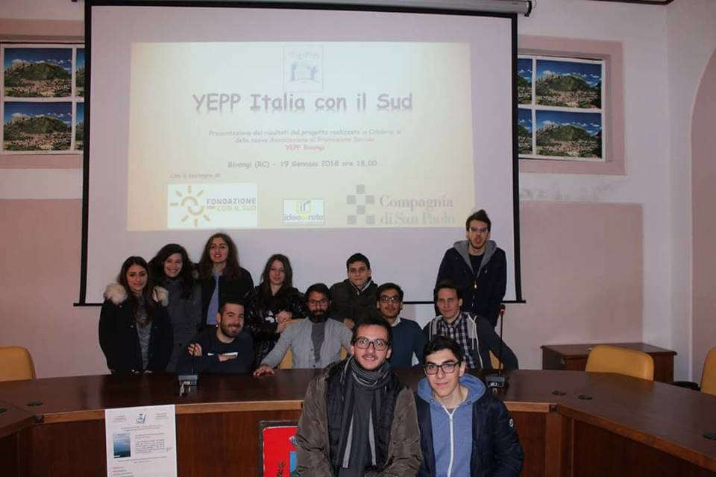

Slide 17
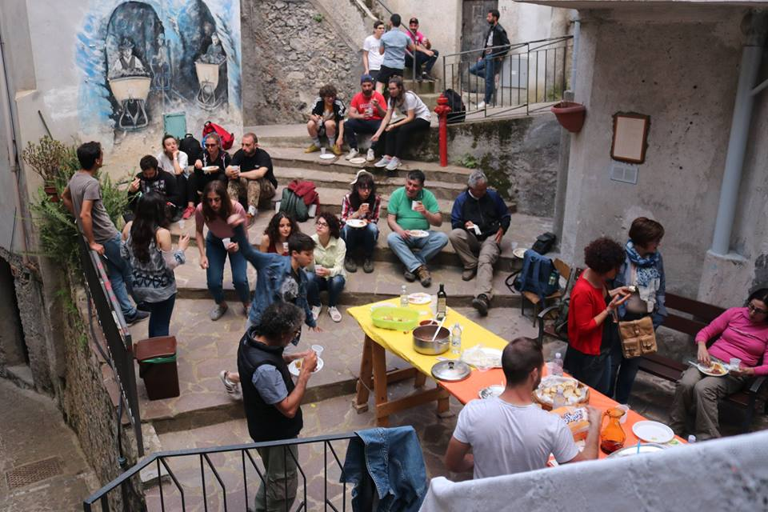

Slide 18
STORIA DI UN SITO
ALBENGA
(Savona)

Slide 19
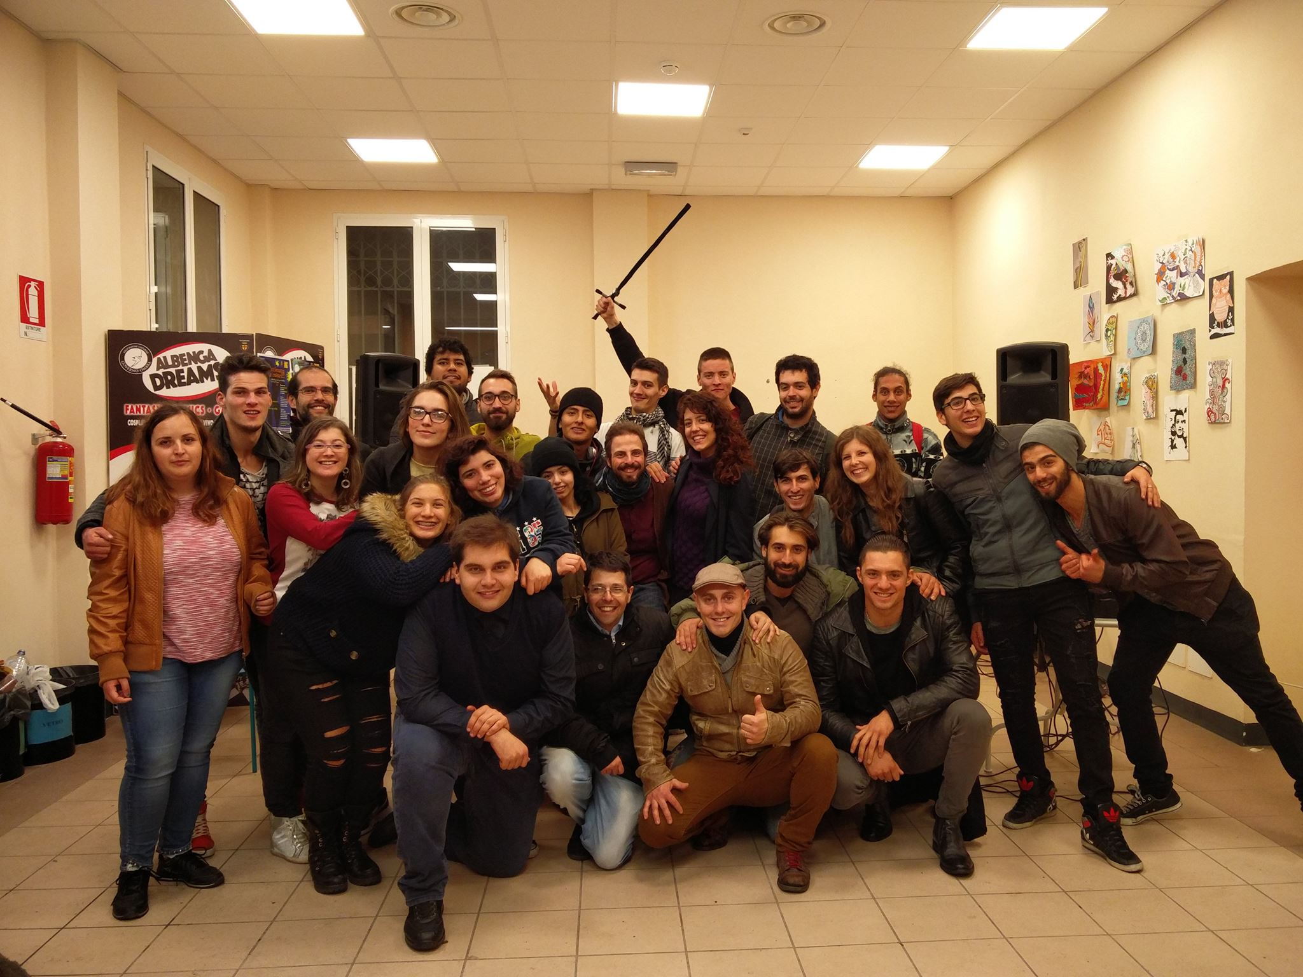

Slide 20


Slide 21
